Slide 1
UNIVERSIDADE ABERTA DO SUS UNIVERSIDADE FEDERAL DE PELOTAS Especialização em Saúde da Família Modalidade a Distância Turma nº 7
Melhoria da atenção à saúde da criança de zero a 72 meses na UBS Jesuíno de Sousa Lins, Cruzeiro do Sul, Acre.
Yoendrys Argote Diaz.
Orientadora: Lenise Menezes Seerig
2015

Slide 2
Introdução
A adequada atenção à saúde da criança nas UBS desempenha um importante papel na redução das mortalidades infantis, na grande maioria por mortes evitáveis.
Através do uso do Manual de Saúde da criança, do MS, os profissionais da atenção básica tem uma forte ferramenta de ajuda. Nele, temas como acompanhamento do crescimento, desenvolvimento, vacinação, orientações sobre a saúde bucal, alimentação e prevenção de acidentes nas crianças são tratados, propiciando que os profissionais possam agir com a qualidade necessária.

Slide 3
Cruzeiro do Sul
Municipio do estado Acre.
80 953 habitantes (2014).
29 UBS 13 Urbanas
16 Rurais
Hospital Geral
Hospital Dermatológico
Maternidade
CAPS
Laboratório Clinico

Slide 4
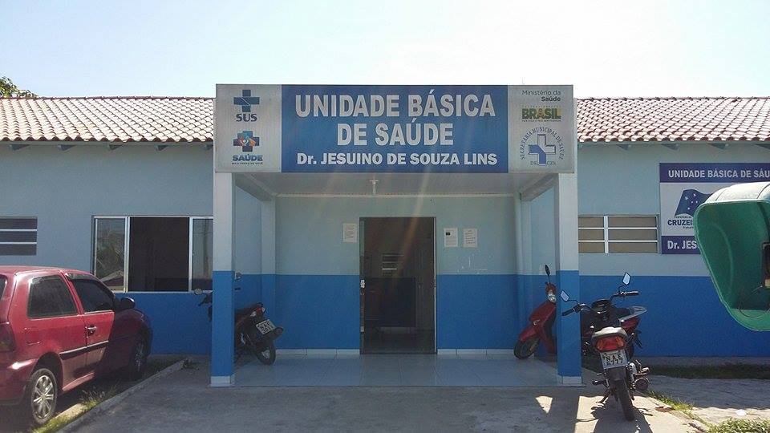
UBS/ESF Jesuíno de Sousa Lins
Composta 3 equipes, cada equipe com:
Médico
Enfermeira
Tec. Enfermagem
ACS
Odontólogo/ recepcionistas/ administrador/ farmacêutica/ auxiliares de limpeza/ vigias.
Projeto
1 equipe
1945 habitantes

Slide 5
Antes da intervenção
Não haviam cadastros com dados fidedignos.
Registros desatualizados ou inexistentes.
A equipe não recebia capacitação nos diversos programas da atenção básica.
Porém, realizávamos ações de atenção à saúde da criança como o diagnóstico e tratamento de problemas clínicos em geral e em saúde bucal, acompanhamento do crescimento e desenvolvimento, imunizações, o teste do pezinho, e outras.

Slide 6
Objetivos
Objetivo Geral:
Melhorar a saúde da criança de zero a 72 meses na UBS Jesuíno de Sousa Lins, Cruzeiro do Sul, Acre.
Objetivos específicos:
1. Ampliar a cobertura do Programa de Saúde da Criança.
2. Melhorar a qualidade do atendimento à criança.
3. Melhorar a adesão ao programa de Saúde da Criança.
4. Melhorar o registro das informações.
5. Mapear as crianças de risco pertencentes à área de abrangência.
6. Promover a saúde das crianças.

Slide 7
Metodologia
Local: UBS Jesuíno de Sousa Lins.
Base teórica: Caderno de Atenção Básica nº 33, Saúde da Criança: Crescimento e Desenvolvimento. MS, 2012.
Grupo alvo: 97 crianças entre zero e 72 meses pertencentes a área de abrangência.

Slide 8
Metodologia
Cadastramento das crianças entre 0 – 72 meses na área de abrangência.
Capacitação da equipe.
Atendimento prioritário.
Busca ativa das faltosas.
Monitoramento dos registros das crianças.
Ações de Educação em Saúde.
Imunizações.
Teste do pezinho.
Suplementação de ferro.

Slide 9
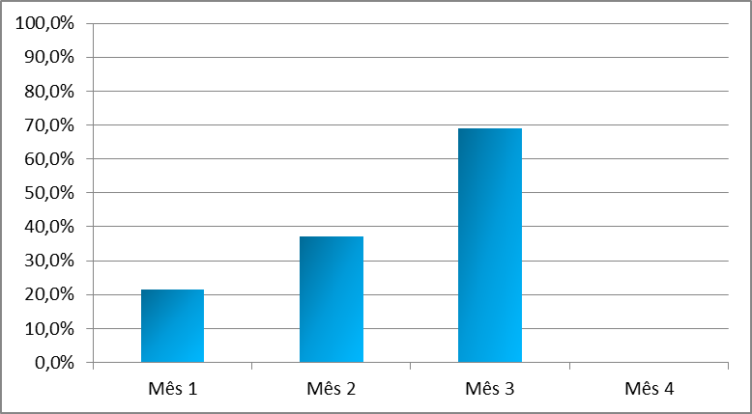
Resultados
Objetivo 1. Ampliar a cobertura do Programa de Saúde da Criança.
Meta:
Ampliar a cobertura da atenção à saúde para 60% das crianças entre zero e 72 meses pertencentes à área de abrangência da unidade saúde.
Mês 1: 21 (21.6%)
Mês 2: 36 (37%)
Mês 3: 67 (68.9%)
Proporção de crianças entre zero e 72 meses inscritas no programa da unidade de saúde UBS Jesuíno De Souza Lins, Cruzeiro do Sul/AC, 2015.
Fonte: Planilha de coleta de dados 2015.

Slide 10
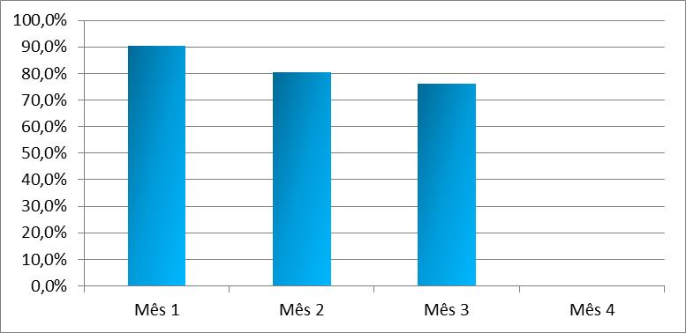
Resultados
Objetivo 2. Melhorar a qualidade do atendimento à criança.
Metas:
Realizar a primeira consulta na primeira semana de vida para 100% das crianças cadastradas.
Realizar teste do pezinho em 100% das crianças até sete dias de vida.
Realizar triagem auditiva em 100% das crianças.
Mês 1: 19 (90,5%)
Mês 2: 29 (80.6%)
Mês 3: 51 (76.1%)
Triagem Auditiva : 0
Proporção de crianças com primeira consulta na primeira semana de vida e teste do pezinho realizado até sete dias de vida.
Legenda: Planilha de coleta de dados 2015.

Slide 11
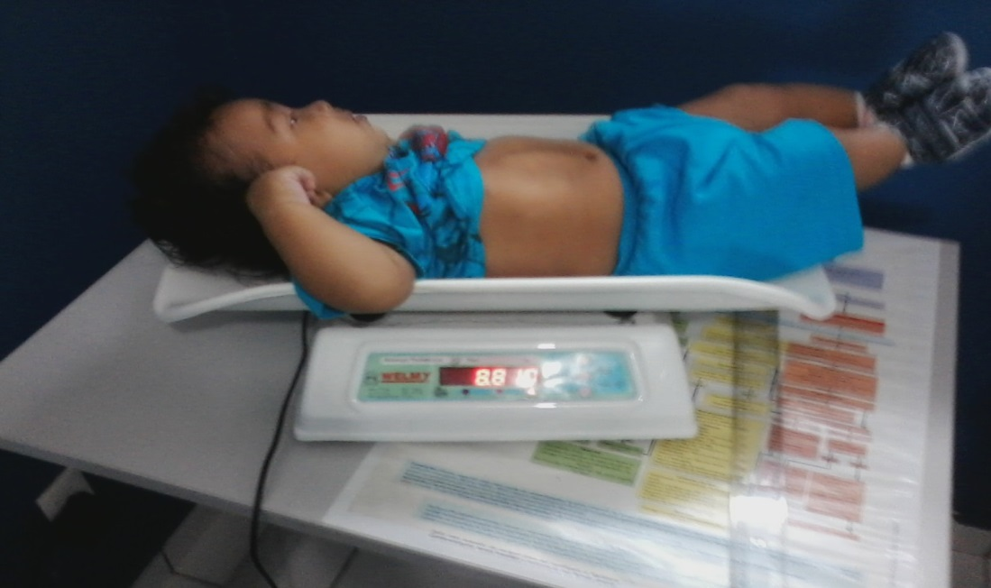
Resultados
Objetivo 2. Melhorar a qualidade do atendimento à criança. (Cont.)
Metas:
Monitorar o crescimento em 100% das crianças.
Monitorar 100% das crianças com déficit de peso.
Monitorar 100% das crianças com excesso de peso.
Monitorar o desenvolvimento em 100% das crianças.
Mês 1: 21 100%
Mês 2: 36 100%
Mês 3: 67 100%
Déficit peso 3 crianças (100%)

Slide 12
Resultados
Objetivo 2. Melhorar a qualidade do atendimento à criança. (Cont.)
Meta:
Vacinar 100% das crianças de acordo com a idade.
Mês 1: 21 17(81%)
Mês 2: 36 32(88.9%)
Mês 3: 67 63(94%)
Proporção de crianças com vacinação em dia para a idade. UBS Jesuíno De Souza Lins, Cruzeiro do Sul/AC, 2015.
Legenda: Planilha de coleta de dados 2015.

Slide 13
Resultados
Objetivo 2. Melhorar a qualidade do atendimento à criança. (Cont.)
Meta:
Realizar suplementação de ferro em 100% das crianças de seis a 24 meses.
Mês 1: 9 2(22.2%)
Mês 2: 21 100%
Mês 3: 37 100%
Proporção de crianças de seis a 24 meses com suplementação de ferro. UBS Jesuíno De Souza Lins, Cruzeiro do Sul/AC, 2015.
Legenda: Planilha de coleta de dados 2015.

Slide 14
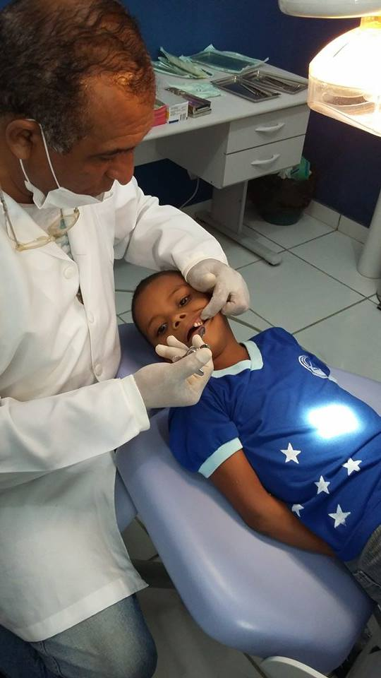
Resultados
Objetivo 2. Melhorar a qualidade do atendimento à criança. (Cont.)
Metas:
Realizar avaliação da necessidade de atendimento odontológico em 100% das crianças de seis e 72 meses.
Realizar primeira consulta odontológica para 100% das crianças de seis a 72 meses de idade moradoras da área de abrangência, cadastradas na unidade de saúde.
100% avaliação da necessidade
de atendimento odontológico.
1ra Consulta Odontológica
Mês 1: 15 10(66.7%)
Mês 2: 33 22(66.7%)
Mês 3: 57 39(68.4%)

Slide 15
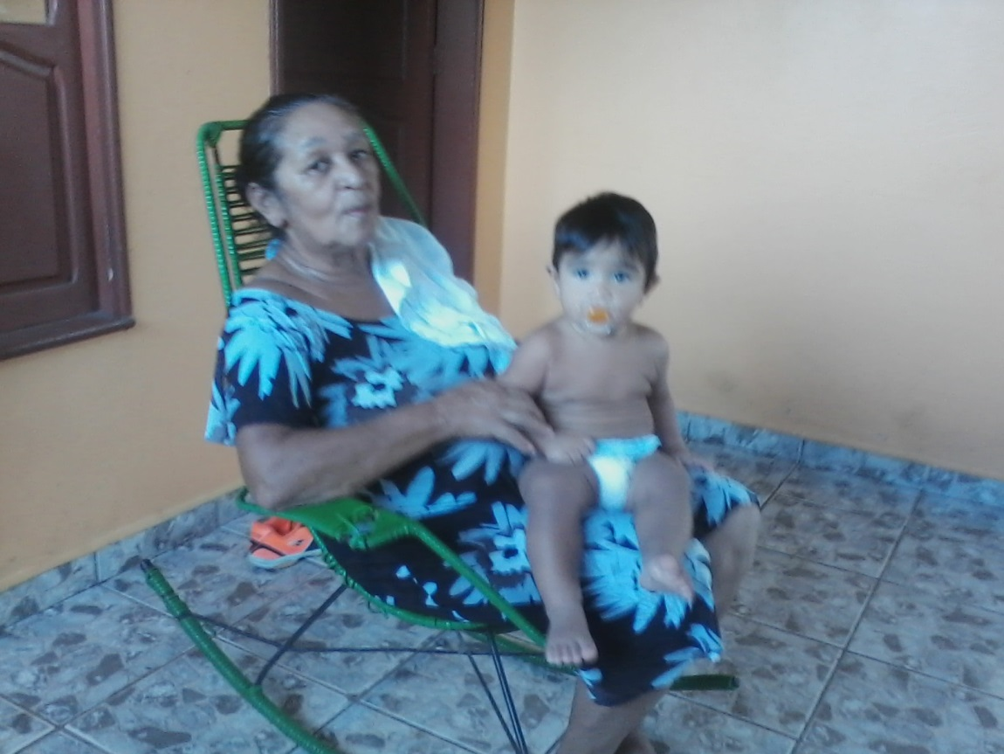
Resultados
Objetivo 3. Melhorar a adesão ao programa de Saúde da Criança.
Meta:
Fazer busca ativa de 100% das crianças faltosas às consultas.
Mês 1: 3 100%
Mês 2: 13 100%
Mês 3: 29 100%

Slide 16
Resultados
Objetivo 4. Melhorar o registro das informações.
Meta:
Manter registro na ficha de acompanhamento/espelho da saúde da criança de 100% das crianças que consultam no serviço.
Mês 1: 16(76.2%)
Mês 2: 25(69.4%)
Mês 3: 52(77.6%)
Proporção de crianças com registro atualizado. UBS Jesuíno De Souza Lins, Cruzeiro do Sul/AC, 2015.
Legenda: Planilha de coleta de dados 2015.

Slide 17
Resultados
Objetivo 5. Mapear as crianças de risco pertencentes à área de abrangência.
Meta:
Realizar avaliação de risco em 100% das crianças cadastradas no programa.
Mês 1: 21 100%
Mês 2: 36 100%
Mês 3: 67 100%

Slide 18
Resultados
Objetivo 6. Promover a saúde das crianças.
Metas:
Dar orientações para prevenir acidentes na infância em 100% das consultas de saúde da criança.
Fornecer orientações nutricionais de acordo com a faixa etária para 100% das crianças.
Fornecer orientações sobre higiene bucal, etiologia e prevenção da cárie para 100% das crianças de acordo com a faixa etária.
Mês 1: 21 100%
Mês 2: 36 100%
Mês 3: 67 100%

Slide 19
Resultados
Objetivo 6. Promover a saúde das crianças.(Cont.)
Meta:
Colocar 100% das crianças para mamar durante a primeira consulta.
Mês 1: 21(100%)
Mês 2: 29(80.6%)
Mês 3: 51(76.1%)
Proporção de crianças colocadas para mamar durante a primeira consulta. UBS Jesuíno De Souza Lins Cruzeiro do Sul, Cruzeiro do Sul/AC, 2015.
Legenda: Planilha de coleta de dados 2015.

Slide 20
Discussão
Ampliação da cobertura da atenção as crianças de zero a 72 meses pertencentes a nossa área de abrangência.
Capacitação e treinamento profissional da equipe de saúde.
Satisfação com o trabalho realizado, equipe mais unida.
Ampliamos o vínculo entre a equipe de saúde e a comunidade.
Melhoria da qualidade dos registros.
Satisfação da comunidade com o projeto realizado.
Próximo passo organizar as ações direcionadas a outros focos.

Slide 21
Reflexão crítica sobre o processo pessoal de aprendizagem
Sistema de aprendizagem novo, todo um desafio.
Maior desempenho para ajudar a capacitar minha equipe para oferecer um melhor atendimento de qualidade a população de nossa área de abrangência.
Crescimento pessoal e profissional.

Slide 22
OBRIGADO.

